Slide 1
R·一年级上册
在教室里玩一玩

Slide 2
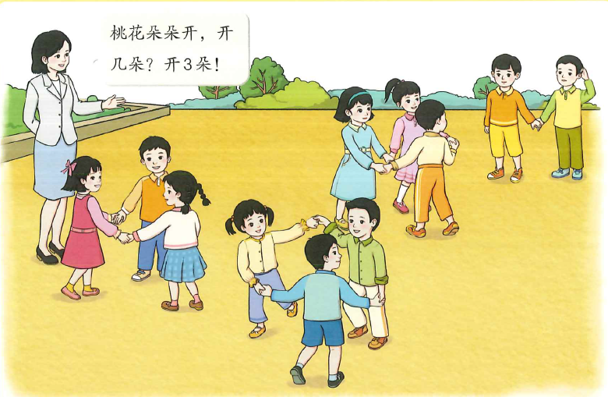
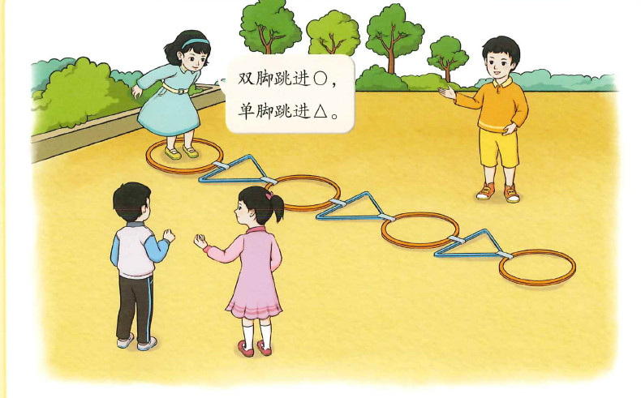

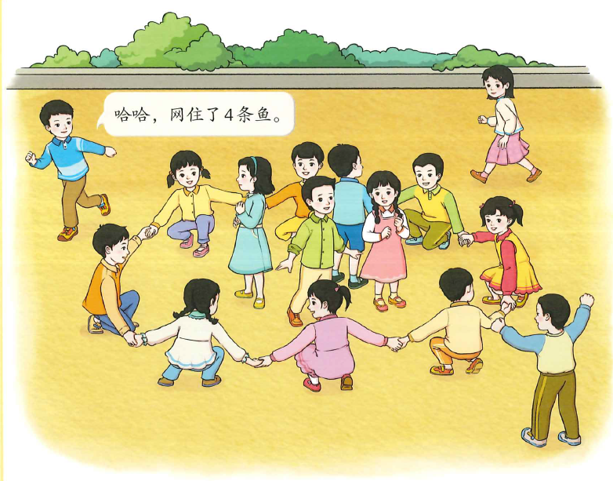
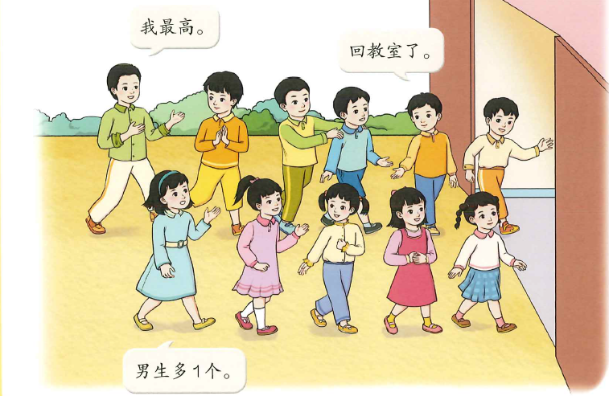
情景导入
今天我们一起在教室里做游戏!
大家还记得我们在操场上玩的游戏吗？

Slide 3





游戏探究
热身环节—数积木
大家数一数老师这里一共有多少块积木，看谁数的又快又准！

Slide 4
热身环节—反义词
老师说一个词大家需要迅速说出它的反义词。
上
下
多
少
前
后
瘦
胖
左
右
高
矮

Slide 5
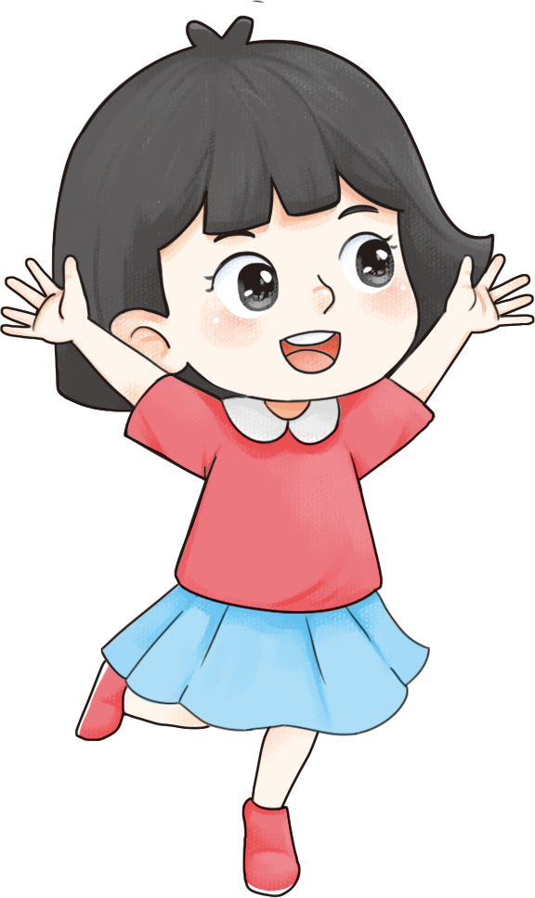
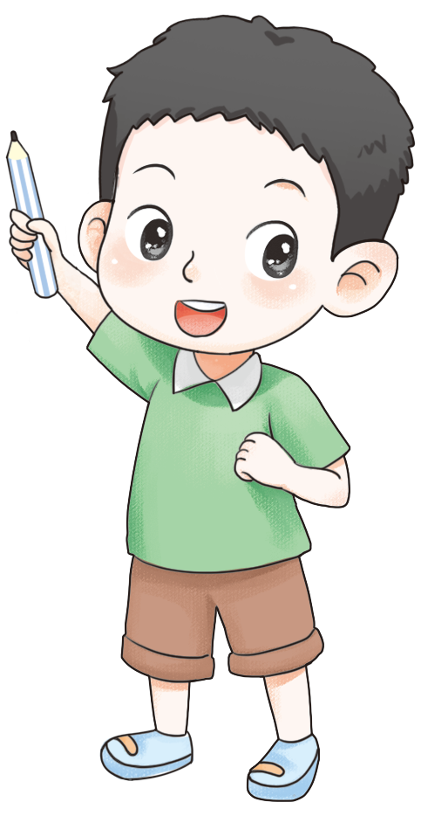
游戏环节
各位同学，这节课老师给大家准备了好多有趣的游戏，跟着老师的步伐，一起出发！

Slide 6
活动一
我说你做
游戏规则：老师随机说一个动作，大家要去做老师说的这个动作。

Slide 7
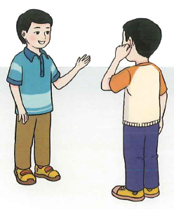
游戏时间
跟着口令做动作
我说你做：摸摸你的左耳。
举起你的右手跳起来
举起你的双手抬起你的右脚
举起你的双手抬起你的左脚

Slide 8
活动二
正话反做
游戏规则：老师说一个动作，大家要做出相反的动作。

Slide 9
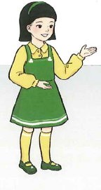
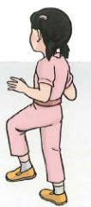
游戏时间
跟着口令做动作
正话反做：跺跺你的左脚。
放下你的双手
举起你的双手
放下你的双手伸出你的右脚
做对了吗？

Slide 10
分组进行
1.同桌两人一组，一个说口令，一个照着做。
2.多人游戏：12人一组，一人说口令，其余人做动作。

Slide 11
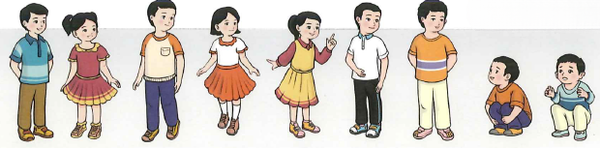
游戏时间
我左边的第三个同学蹲下。
做错了。
1
2
3
4
做对了吗？

Slide 12
活动三
抢椅子
游戏规则：
1.老师在教室空地上放置6把椅子摆成小花状，请7名学生上前围绕椅子站立。
2.老师放音乐，学生围绕摆放的椅子快速向同一方向前进。
3.当老师音乐停时，学生立即找到空椅子坐下。没抢到椅子的无法参加下一轮，直到剩下一名同学。

Slide 13
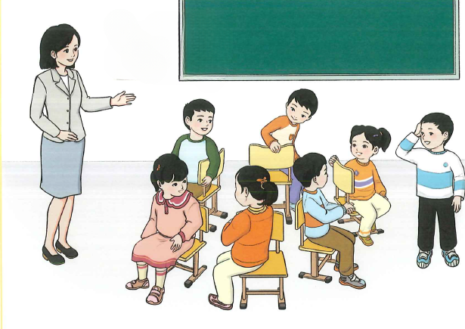

游戏时间
为什么有人没坐到椅子？
7个人只有6把椅子，7比 6大，所以有人没坐到椅子。

Slide 14
活动四
搭积木
各位同学利用手中的积木进行拼搭，比一比谁搭的又快又好。

Slide 15
认一认
立体图形
平面图形

Slide 16

小组合作
互相说一说：你搭的是什么作品？你用了哪些形状的积木？各用了几块？

Slide 17
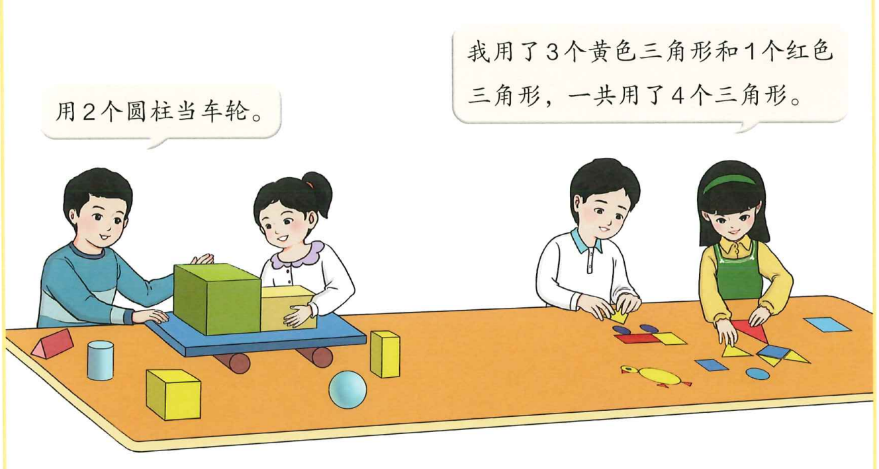
合作交流

Slide 18
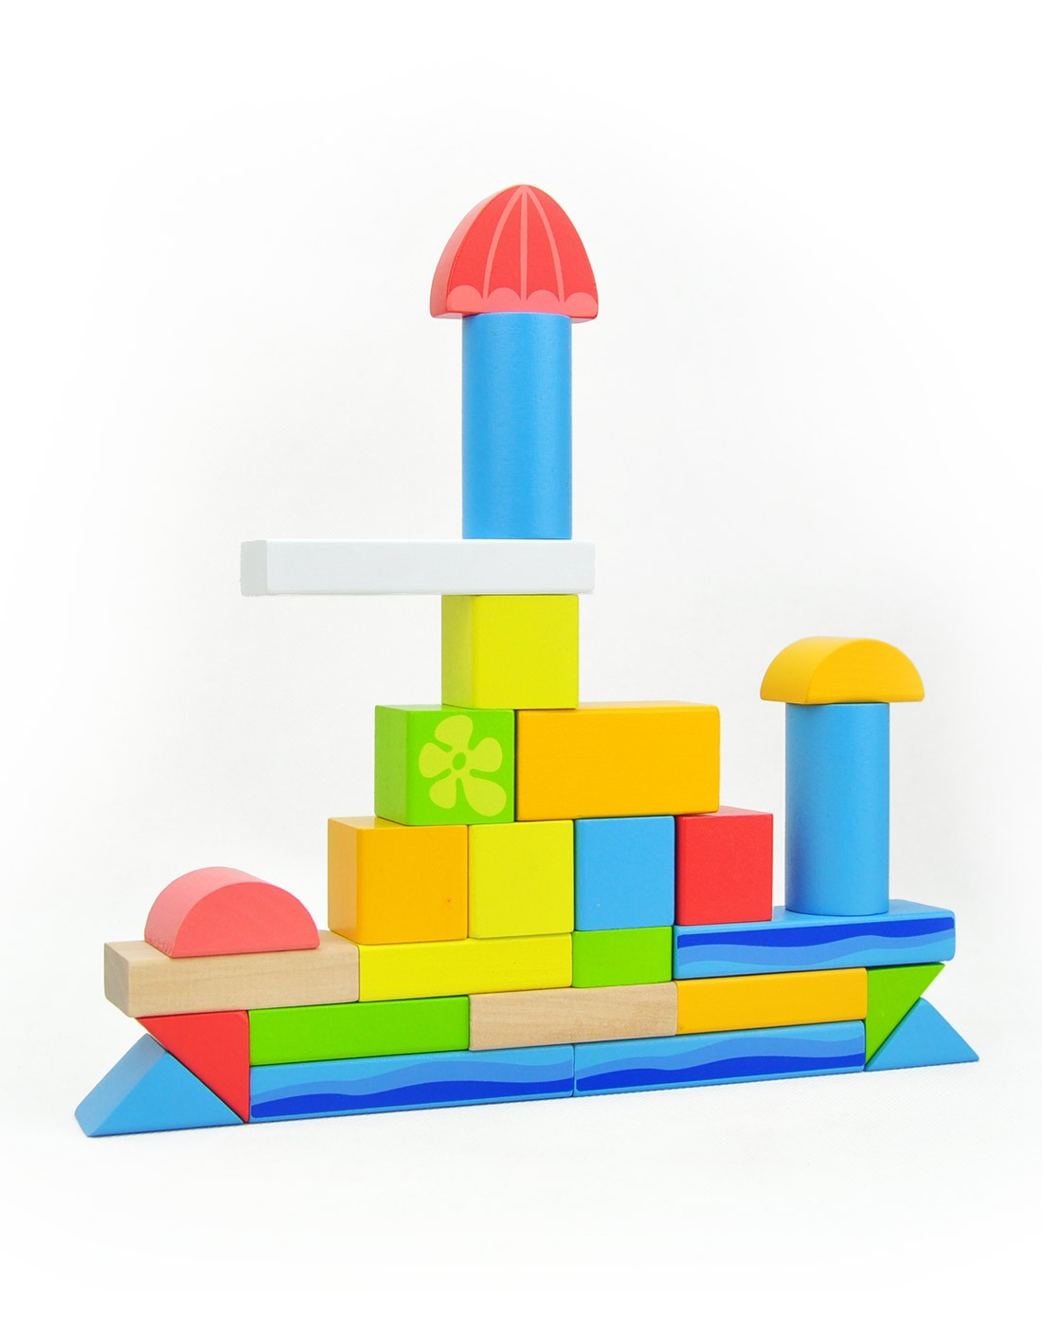
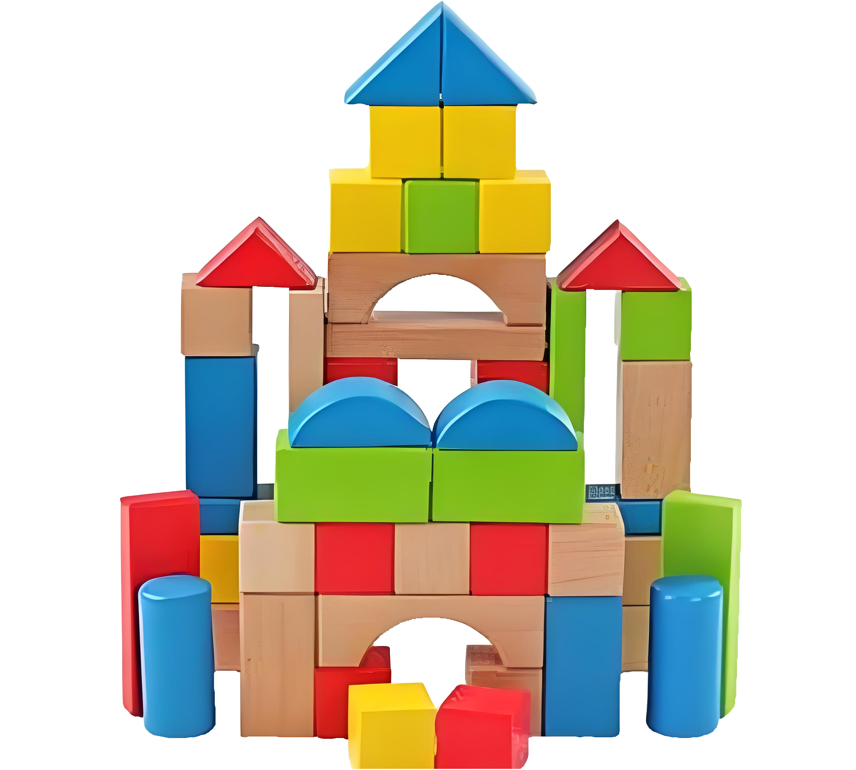
作品展示

Slide 19
课堂小结
这节课大家玩的开心吗？同学之间交流一下你们各自的收获。

Slide 20


课后作业
完成本课时相关练习。

